Slide 1

+24,5% rendement 2024
+97,2% rendement in 2025
Deze week
Alert
berichten
Piers de raveschootlaan 113 hoek De smidplein 050344777 samen met Goldbugs finance 050 731 789 uw goudbank
Centrum knokke kruispunt lippenslaan /elisabethlaan/burgemeester desmidtplein /pierslaan hoekgebouw

Slide 2
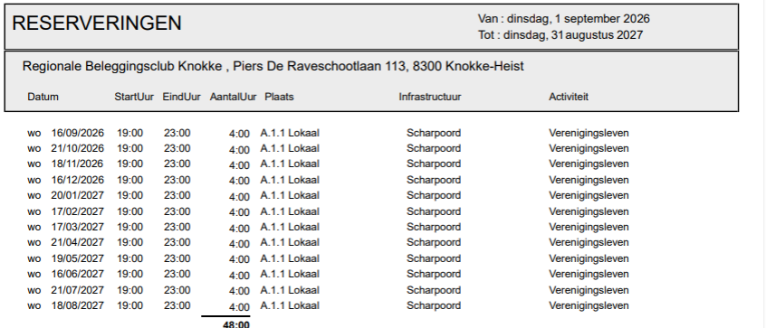
Regionale Beleggingsclub Knokke-heist
Scharpoord19 uur gratis
2026
 | volgende
 | 28 oktober
 | 18 november
 | 16 december

Slide 3
Private portfolio beleggers
Macro economische items
Technische en fundamentele analyse van onze economie ;financiële wereld en
aandelen beurzen
5
20/02/16

Slide 4

Goldbugs news

Slide 5
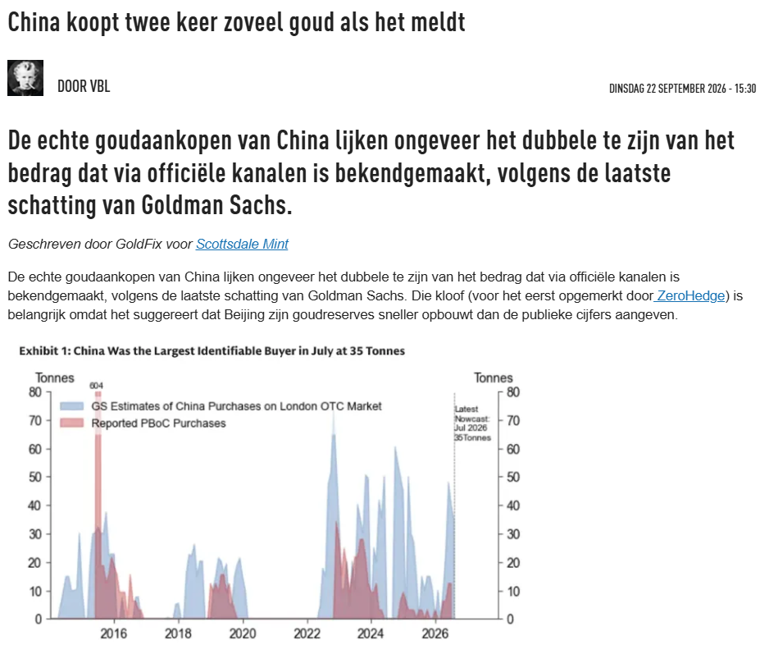
Goldbugs news

Slide 6
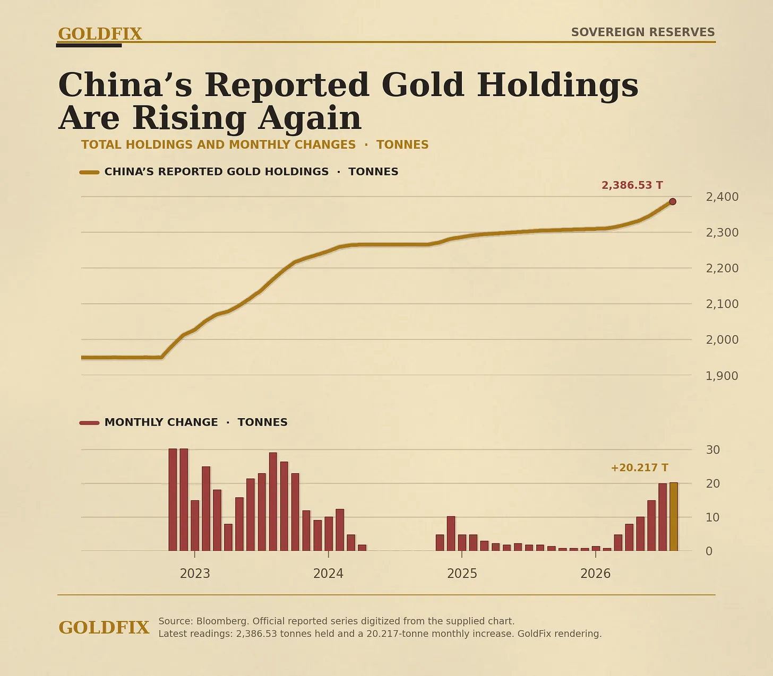

Slide 7
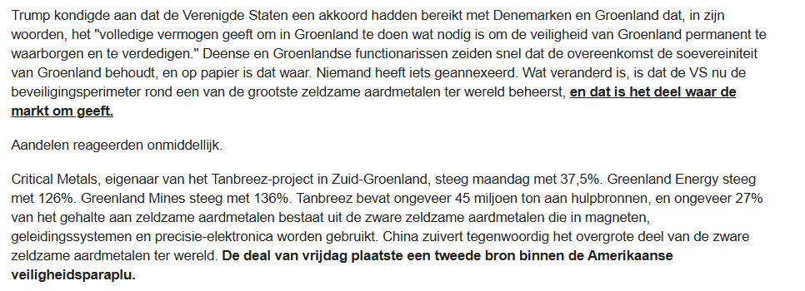

Slide 8
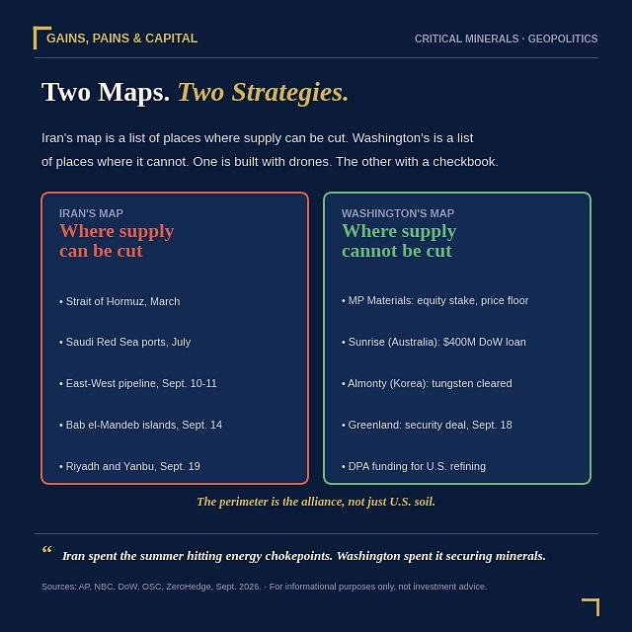

Slide 9
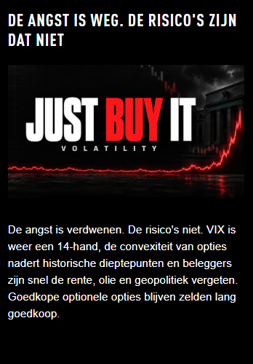
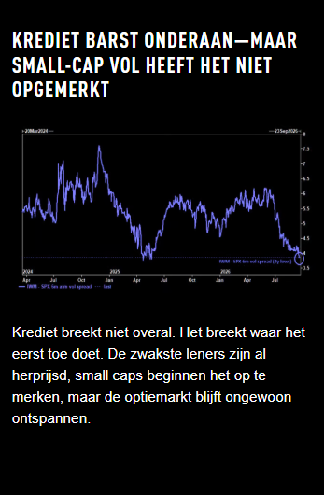

Slide 10

Tel 050344777
Goldbugs
Uw goudbroker
Heeft waarschijnlijk de scherpste aankoop en verkoop prijzen
voor uw beleggingsgoud,,klanten in Knokke zijn veeleisend en trouw!
Deze foto van Onbekende auteur is gelicentieerd onder CC BY-ND

Slide 11
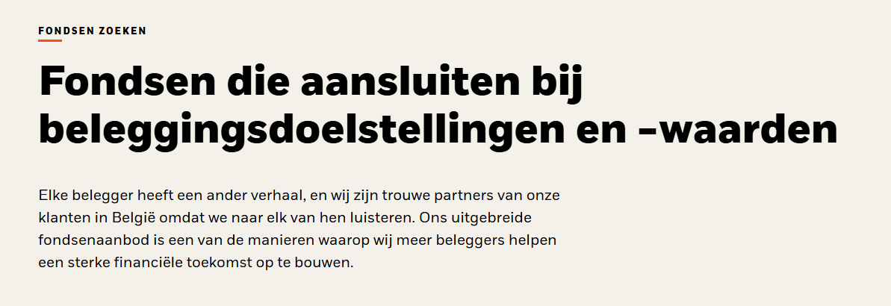

Slide 12
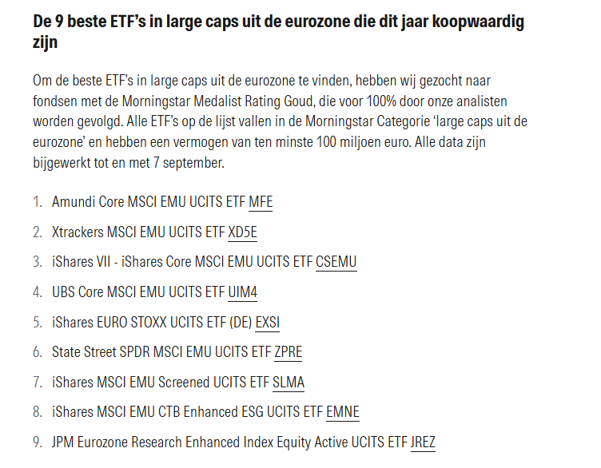

Slide 13
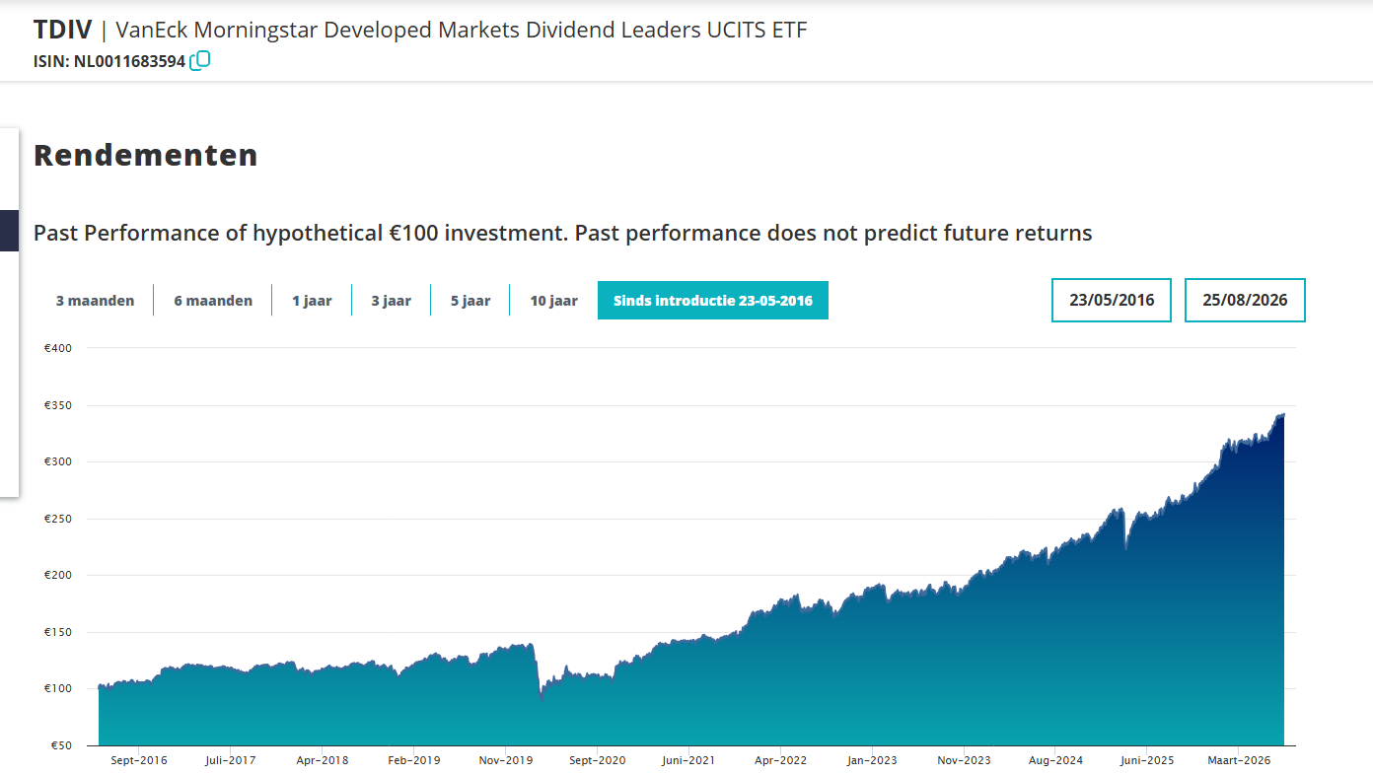

Slide 14
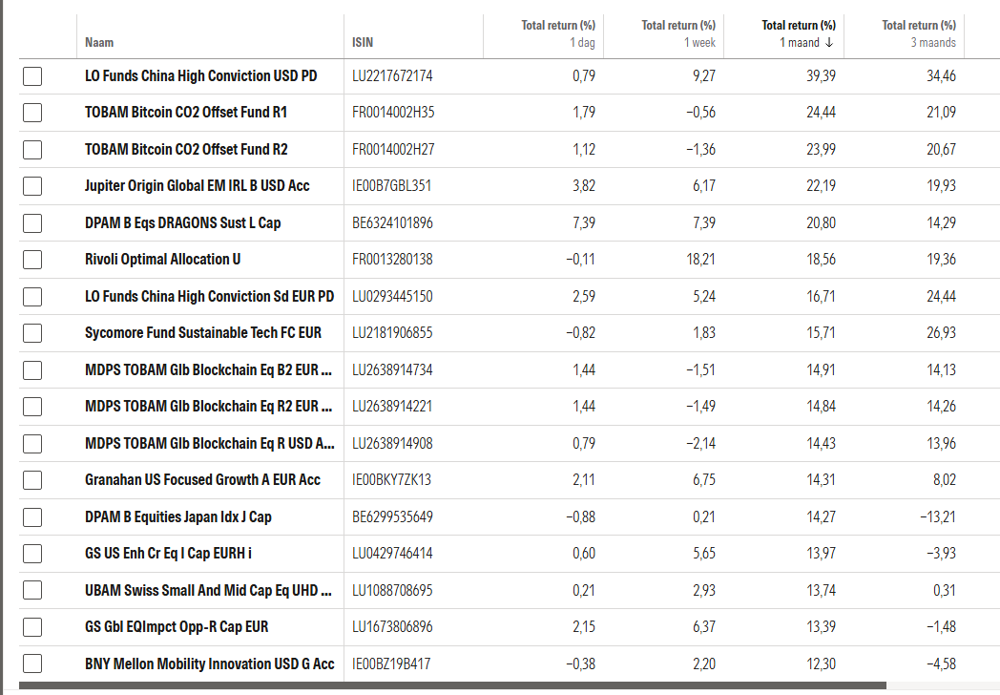

Slide 15
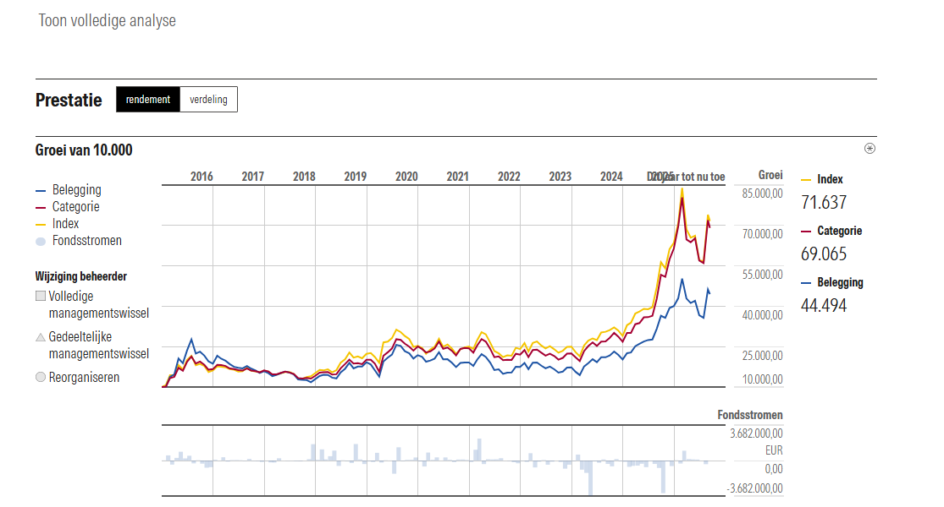
Placeuro gold mines nu koopwaardig

Slide 16
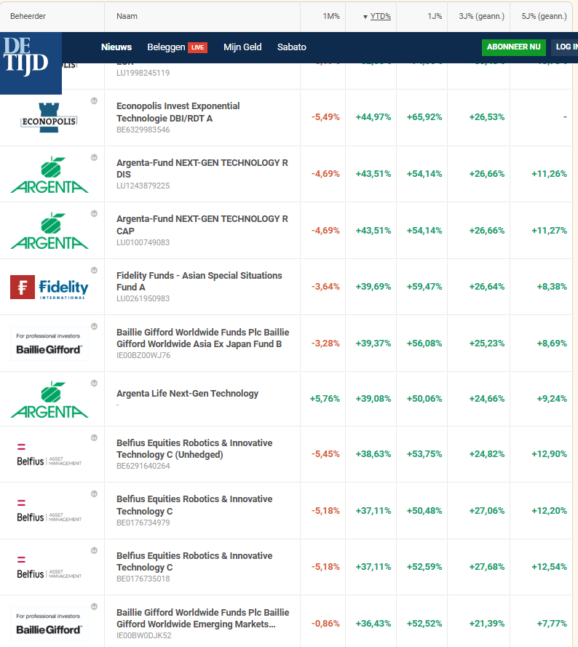

Slide 17

Bedrijfsobligaties in €.
Selectie van emissie van euro-obligaties in verschillende munten
18

Slide 18
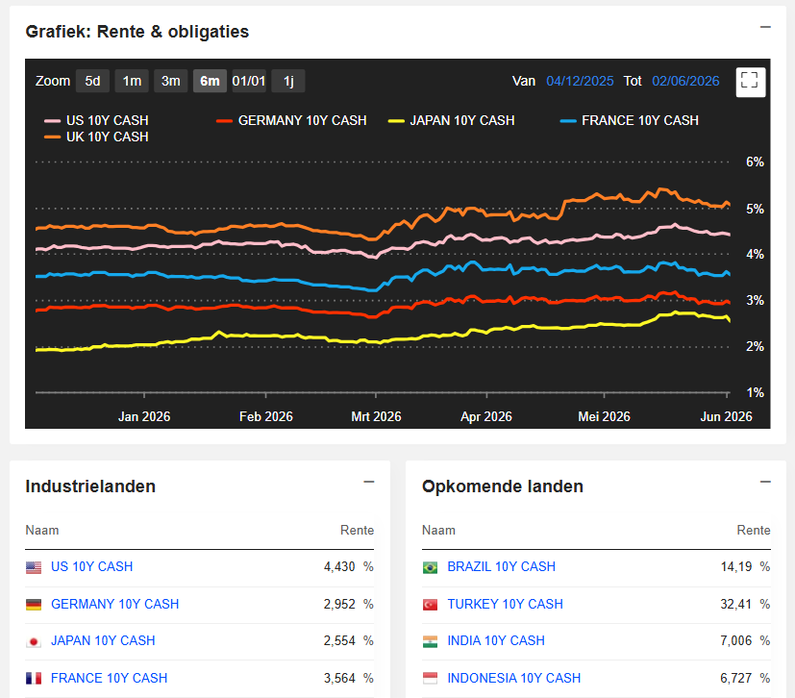
Alle informatie op kantoor

Slide 19

Aandelenselectie
Opgelet een koersdoel is een hypothetische cijfer dat wij naar voor
schuiven als streefdoel maar daarom niet altijd bereikt zal worden!!
Let op al uw aankopen en verkopen steeds te bespreken met je adviseur
23

Slide 20
Deze
Onze aan/verkoop adviezen
DYNAMISCH BELEGGERS
Aankopen portfolio in usa computersector
2026
Succes met
B.T.B
BEURS TRADE
BelgiumBUSSCHAERT
Deze aandelen zijn aandelen die gekocht worden wegens hun
prijszettingvermogen
Voor fractionele aankopen zijn wij de enige in Europa die dit kunnen dankzij platform van IABR

Slide 21
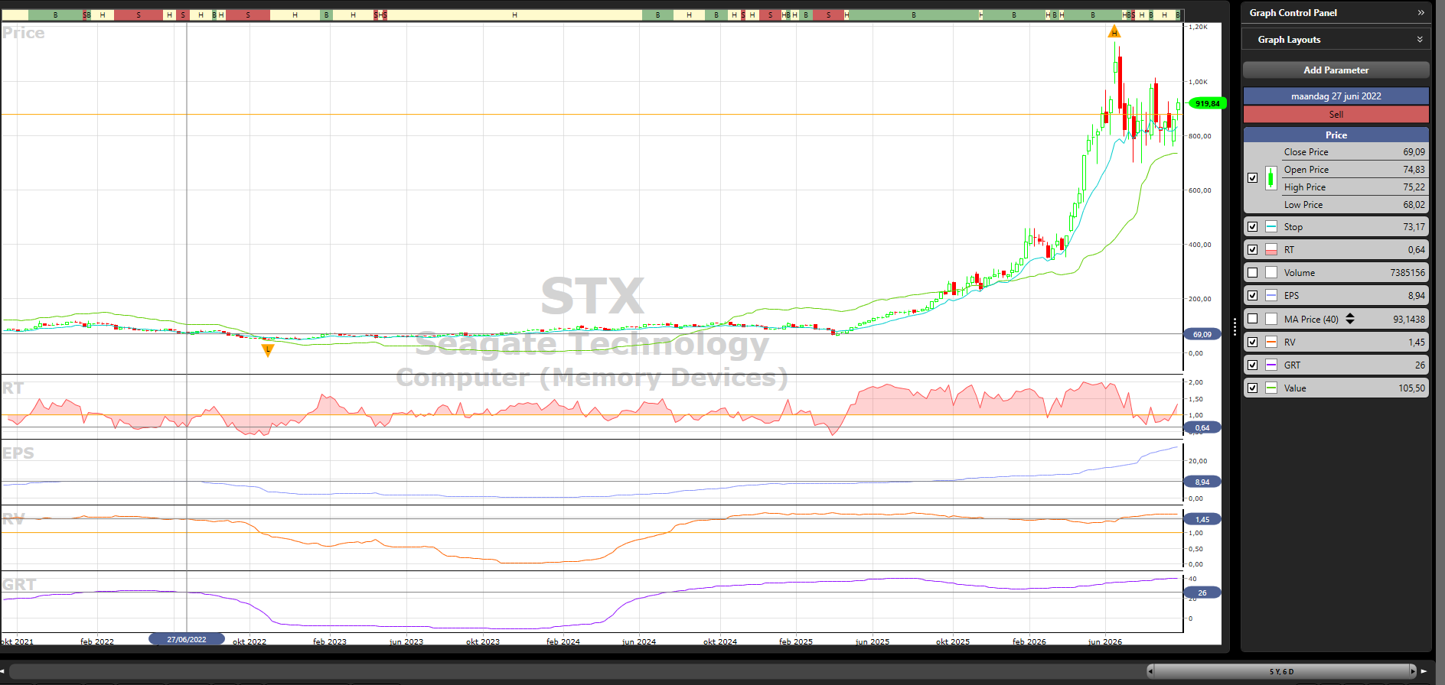

Slide 22
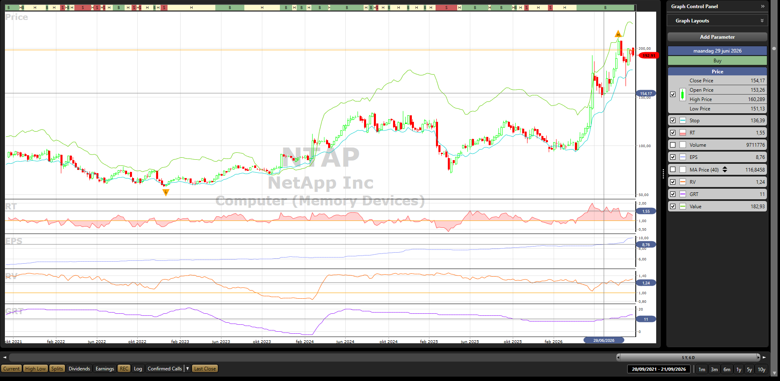

Slide 23
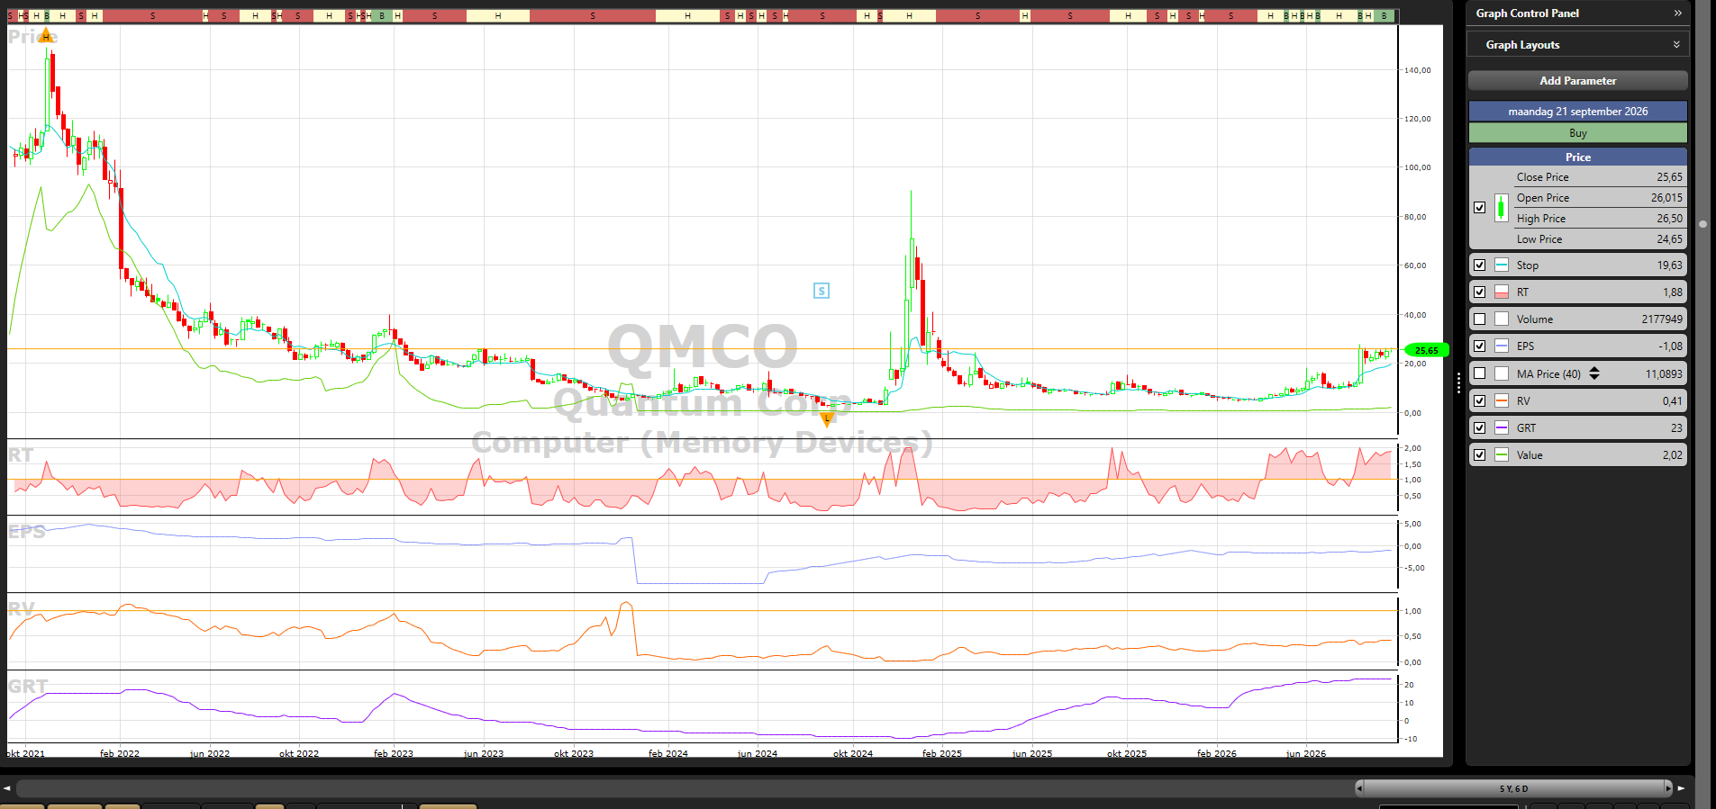
kopen

Slide 24
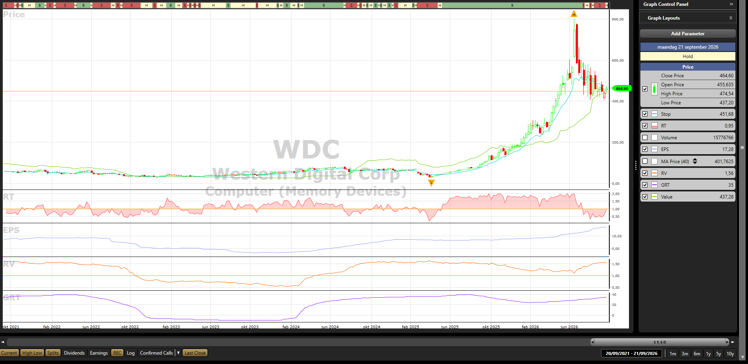
kopen

Slide 25
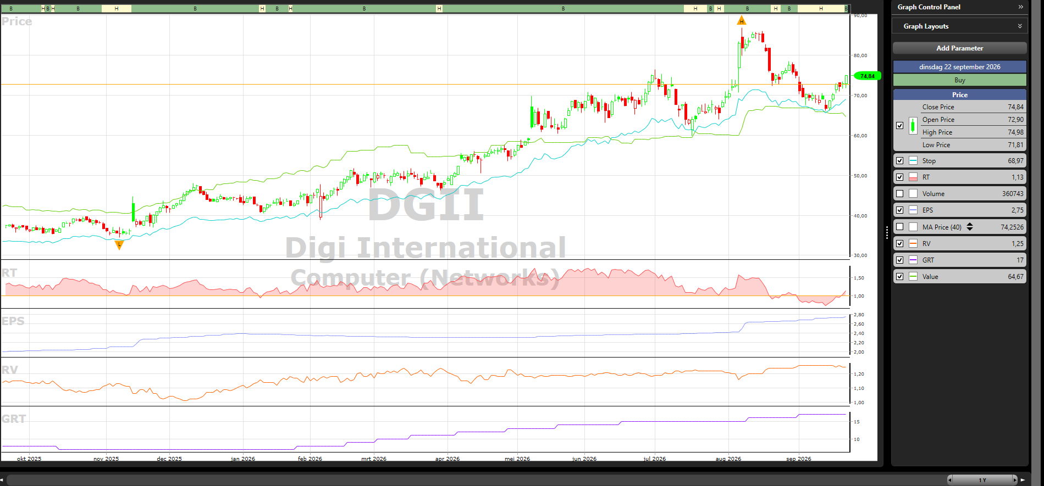
kopen

Slide 26
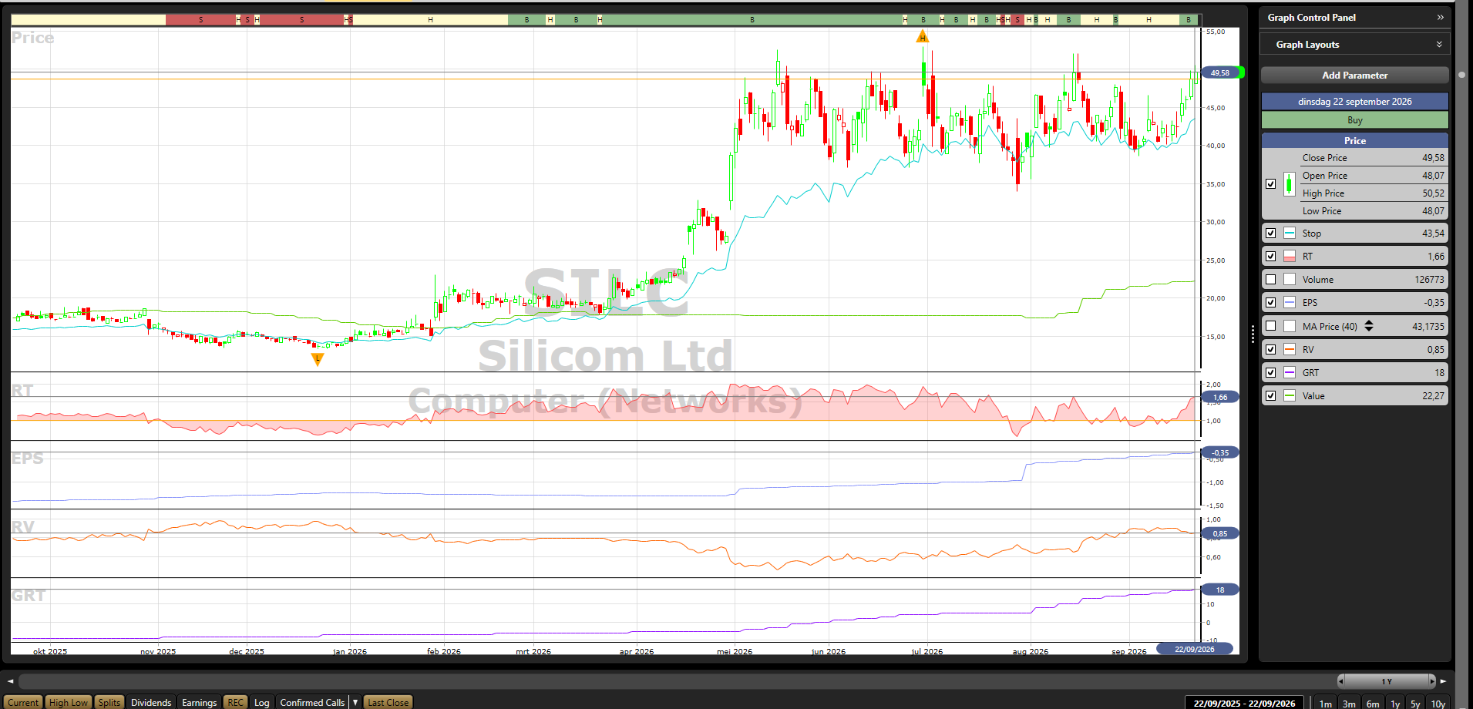
kopen

Slide 27
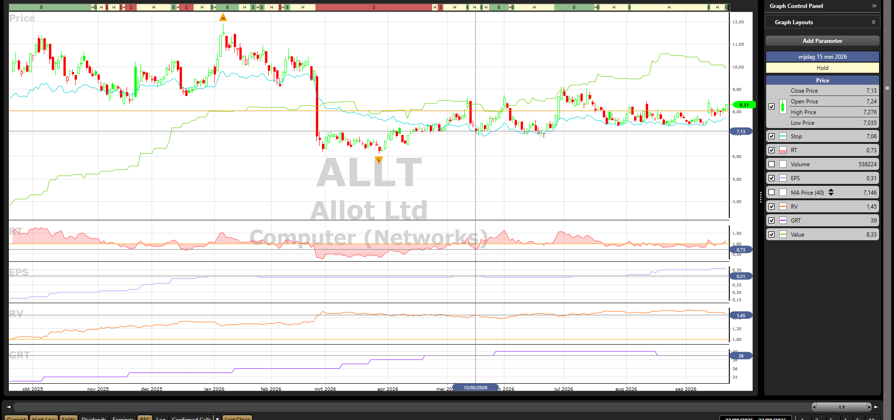
kopen

Slide 28
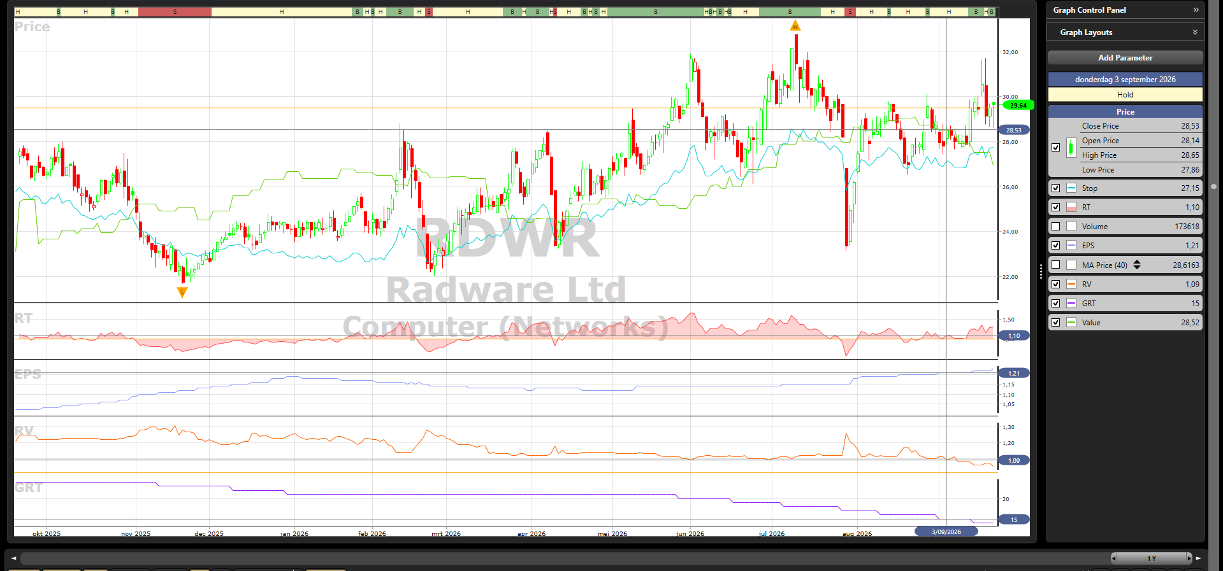
kopen

Slide 29
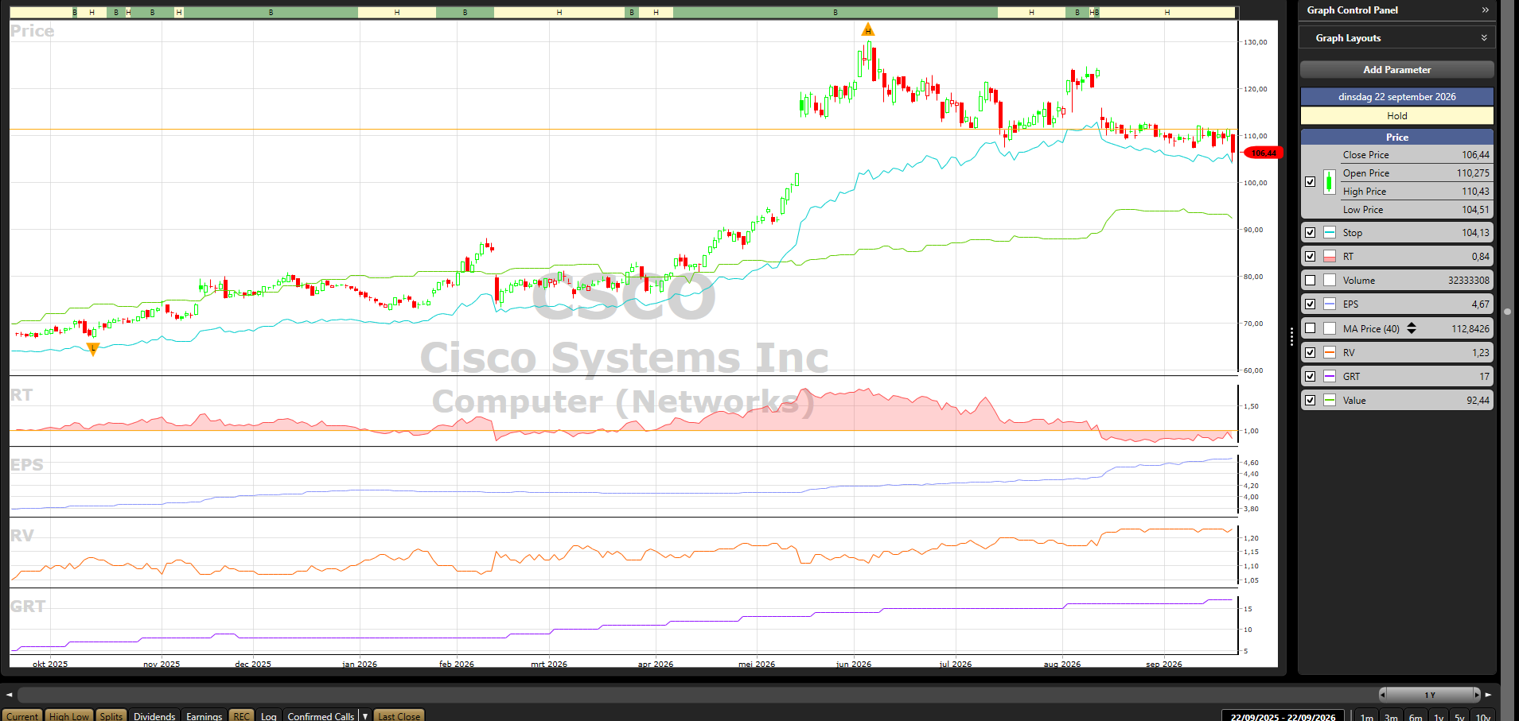
kopen

Slide 30
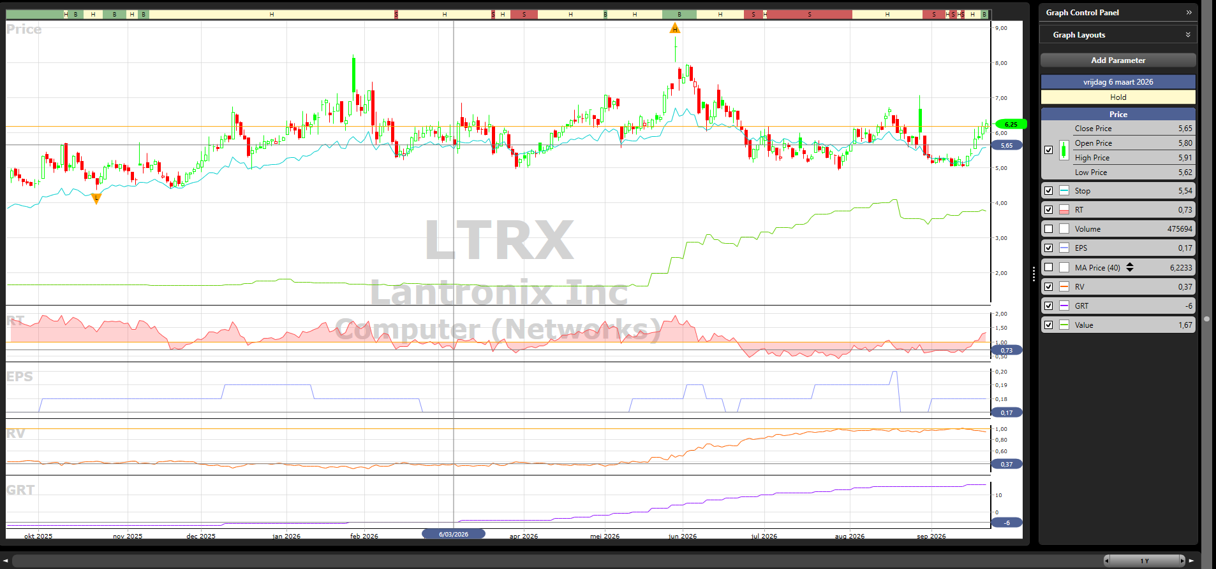
kopen

Slide 31
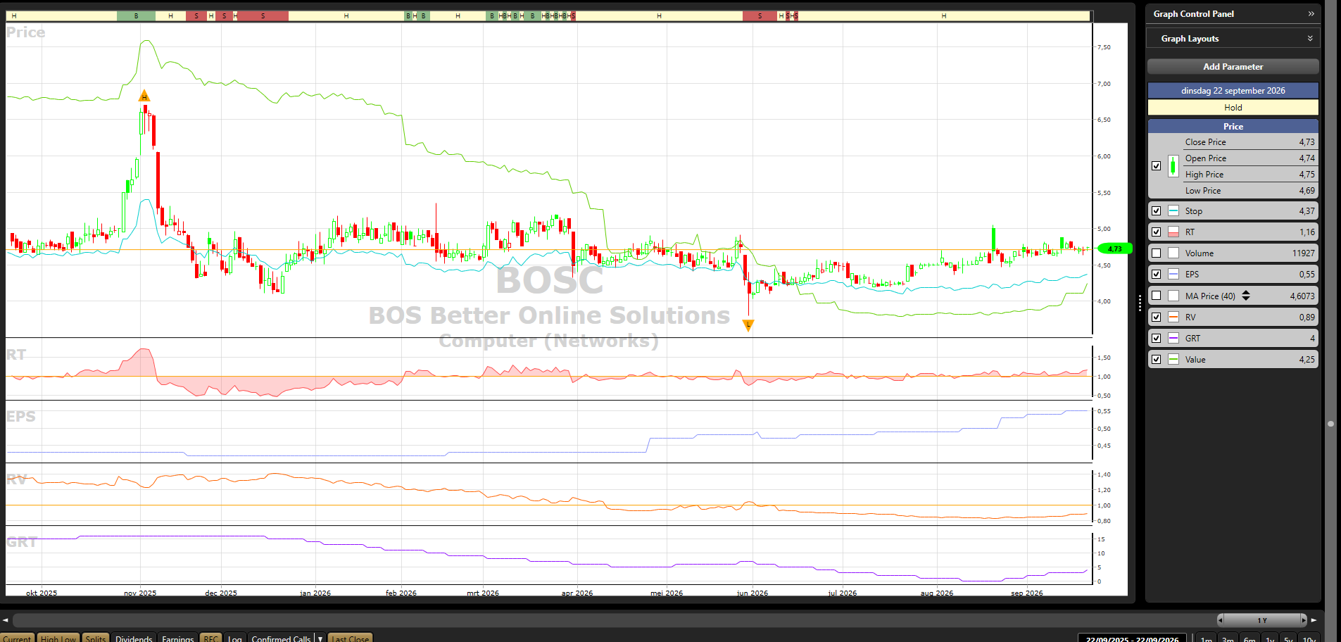

Slide 32
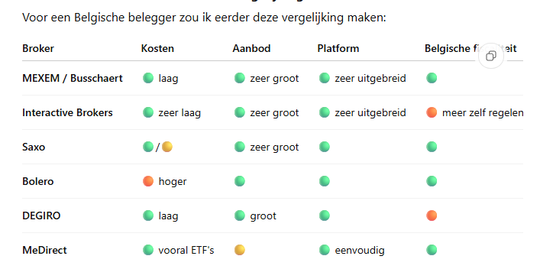

Slide 33
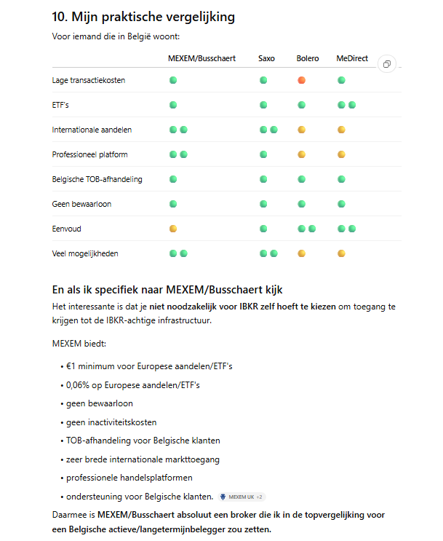
Dit is wat AI zegt over
Onze firma
Wij zijn een TOP broker
Bedankt AI

Slide 34
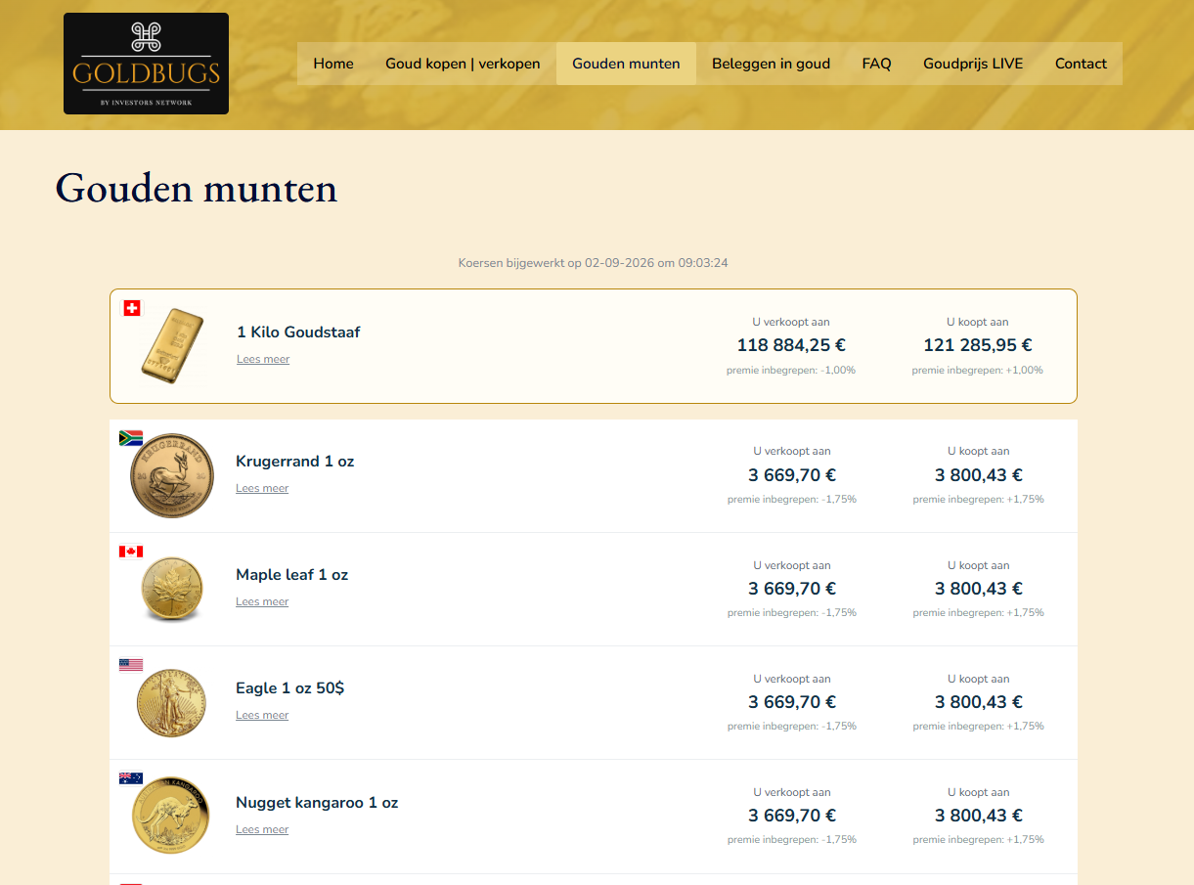
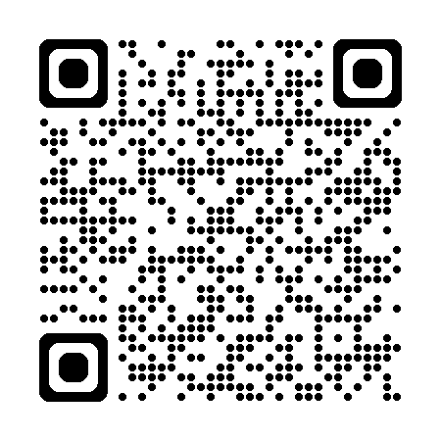

www.goldbugs.finance/gouden-munten/
Live
Goldbugs uw goudbroker

Slide 35

Wij zoeken 5 gepensioneerde private bankers voor de klantenservice=FLEXIJOBS
Sinds flexijobs ook in de financiële sector zijn toegestaan, staat onze deur open voor gepensioneerde private bankers die nog wat voeling willen houden met hun vorige job
Wie jaren ervaring heeft opgebouwd, brengt daarmee extra inzicht naar de markt
Daarnaast helpt een flexijob om ritme in het dagelijks leven te houden en contact te onderhouden met mensen en vrienden
In de praktijk gaat het doorgaans om één dag of twee halve dagen per week
Met vragen kunt u terecht op ons kantoor bij B Busschaert
Zo begint een tweede loopbaanfase die u zelf vormgeeft

Slide 36

BEURS .TRADE. Belgium
Busschaert
beursagent mexem ltd
Beurs
Trade
Bourse
by Busschaert&co
Uw Europese Broker

